Slide 1

PDCA
Plan, do, check, act
Alunos: Júlio H Busarello, Thiago J Klitzke

Slide 2


P
D
C
A
DEFINIÇÃO
É uma metodologia de gestão que consiste em quatro passos, e que tem como objetivo melhorar os processos e os produtos de forma contínua.

Slide 3

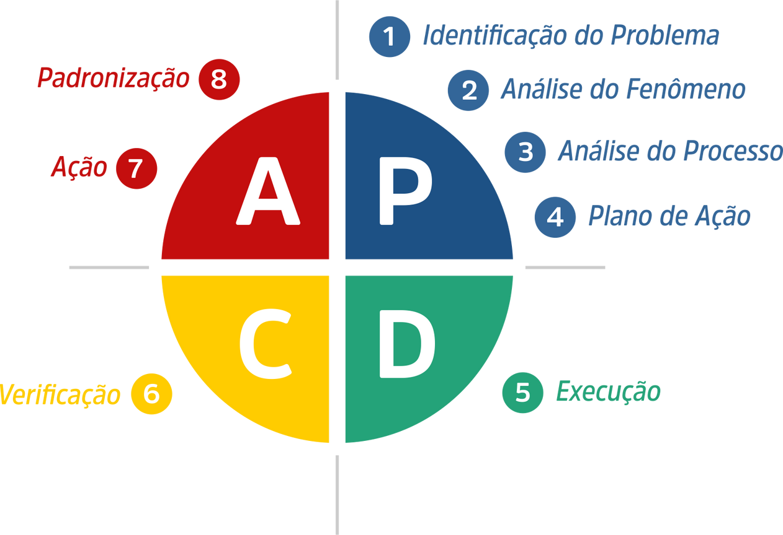
APLICAÇÃO

Slide 4

EXEMPLO
Quando a sua empresa recebe reclamações de clientes em relação a um atendimento lento de sua equipe de suporte. A partir de então, você deve adotar certas medidas para corrigir os erros que levam a essa lentidão.

Slide 5
FIM
Obrigado pela atenção!

